Slide 1
HVA ER VITENSKAP?

Slide 2
KOMPETANSEMÅL
drøfte dagsaktuelle naturfaglige problemstillinger basert på praktiske undersøkelser eller systematisert informasjon fra ulike kilder
skille mellom resultater og påstander og diskutere kvaliteten på metoder og framstilling av egne og andres data og tolkninger

Slide 3
KAN VITENSKAP VÆRE SUBJEKTIVT?

Slide 4
HVA ER VITENSKAP?
Vitenskap er en metode for å få objektiv, etterprøvbar kunnskap.
Vitenskap er ikke en mening eller påstånd.
Målet med naturvitenskap er å samle mest mulig fakta om hvordan naturen fungerer.

Slide 5
HVA ER VITENSKAP?
Den vitenskapelige metode:
Man setter en hypotese, tester hypotesen mange ganger, forsøker å unngå feilkilder, og forsøker deretter utfra resultater å konkludere om hypotesen stemmer eller ikke.
Dersom vi har vist at noe i naturen stemmer igjen og igjen og igjen og igjen kan vi kalle det en teori. F.Eks. gravitasjonsteorien og evolusjonsteorien.
Vi bruker vanligvis ikke ordet «bevis» i vitenskap, fordi det skal bare ett unntak til for å falsifisere et resultat.

Slide 6
HVA SKAL VI MED EKSPERTER?

Slide 7
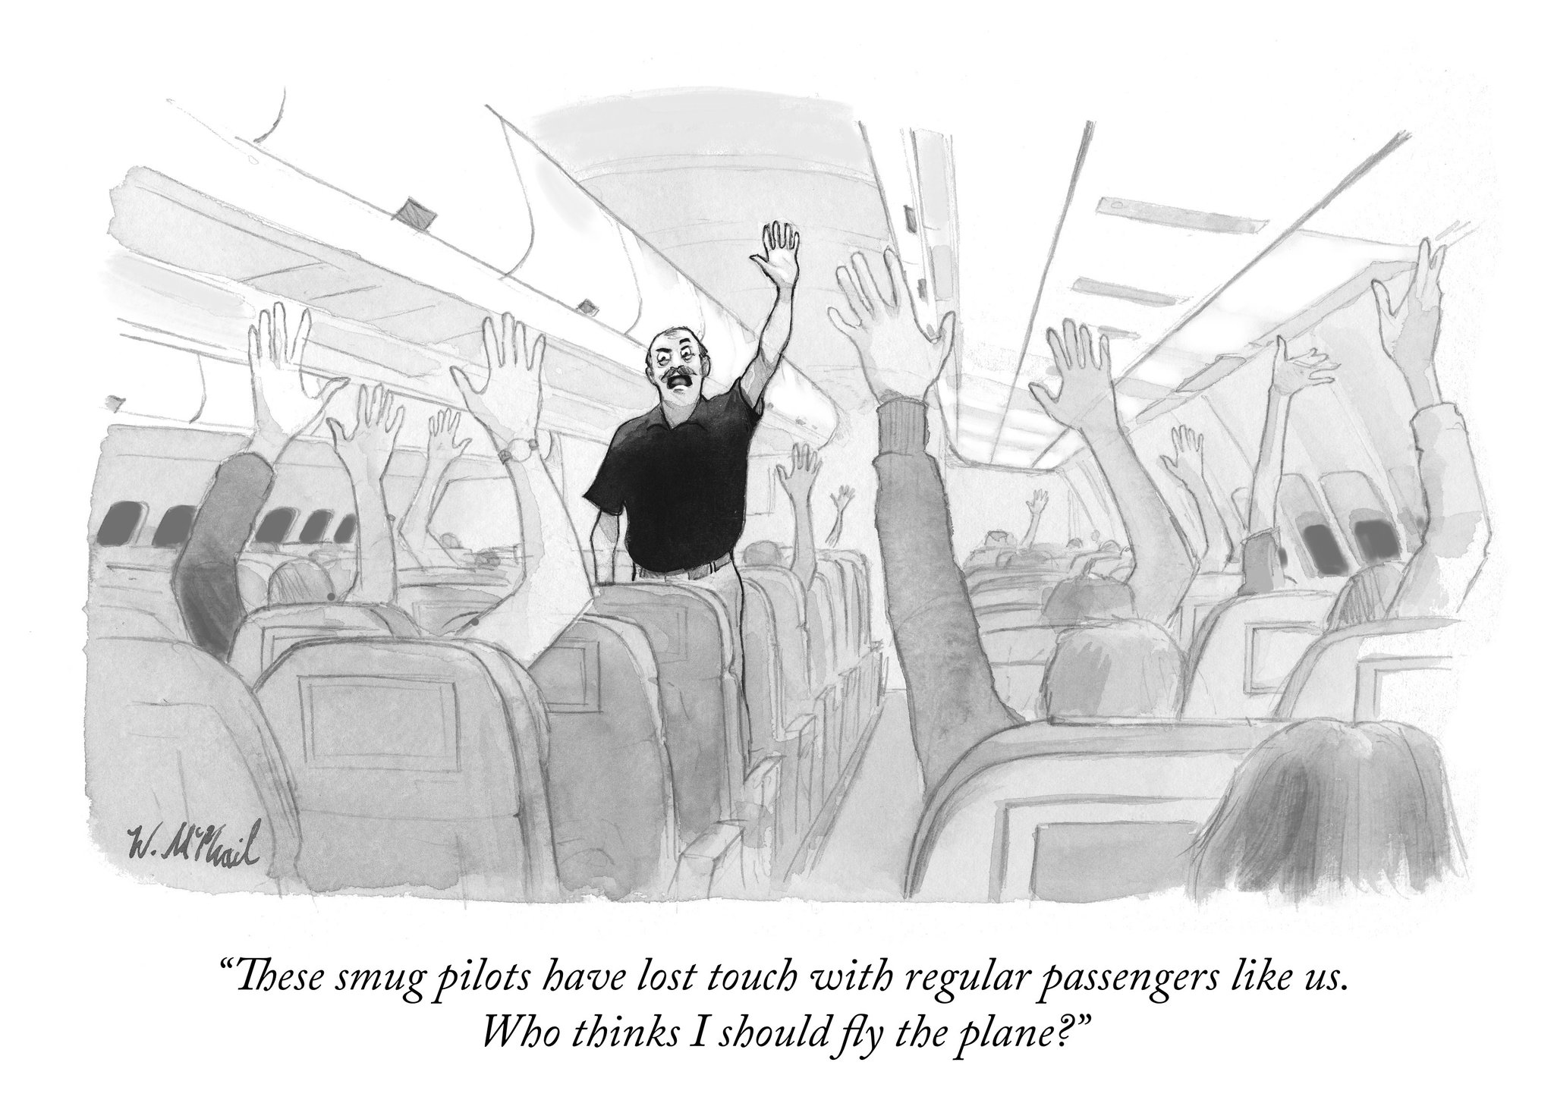
HVA SKAL VI MED EKSPERTER?

Slide 9
HVA SKAL VI MED EKSPERTER?
Det er flott å være kritisk, men det er viktig at kritikken bygger på kunnskap.
En ekte ekspert kan mye om sitt felt og baserer seg på vitenskap i feltet.
Bør vi høre på en lege i forhold til sykdommer?
Bør vi høre på en klimaforsker i forhold til klimaendringer?
Bør vi høre på Donald Trump i forhold til klimaendringer?

Slide 10
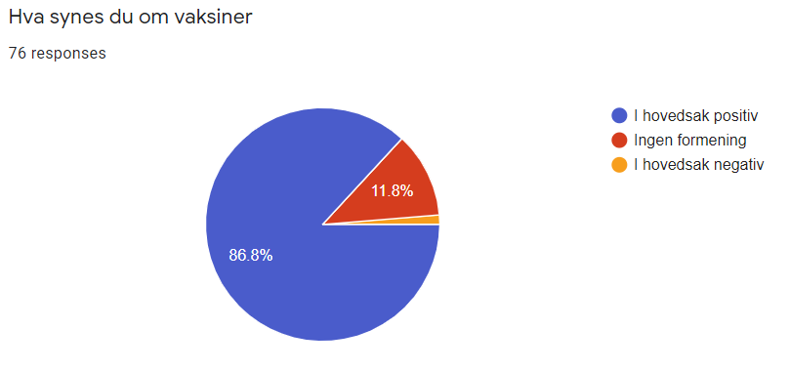

Slide 11
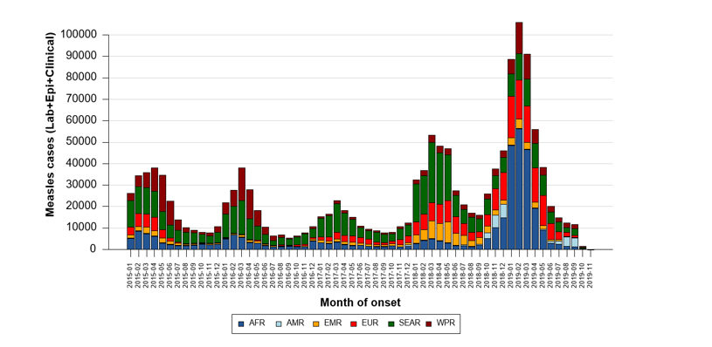
MEN JEG VIL OGSÅ VÆRE EKSPERT!
Dette kan skje når mennesker mener mye om ting de kan lite om (aftenposten 20. og 21. februar 2018):

Slide 12
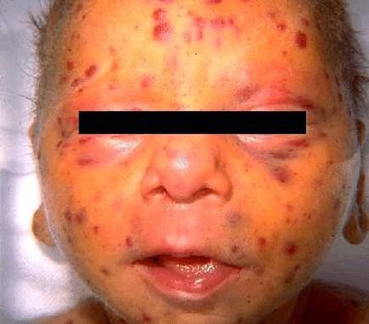
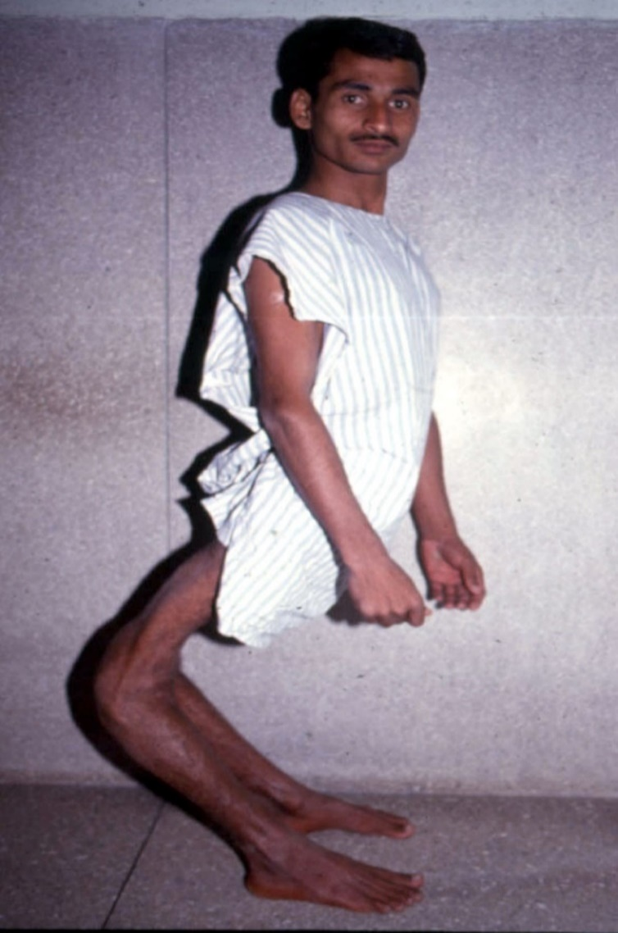
VAKSINEMOTSTAND
Røde hunder
Polio
I takt med ekspertforakt og vitenskapsforakt har motstand mot vaksiner økt.
Dette har allerede ført til økt utbrudd av sykdommer vi har vaksiner mot.

Slide 13
VAKSINEMOTSTAND
Vaksinemotstanderne argumenterer gjerne med:
Vaksiner inneholder farlige stoffer
Nei, vaksiner inneholder verken kvikksølv eller microchips eid av CIA.
Vaksiner gir alvorlige bivirkninger, blant annet autisme.
Nei, vaksiner gir ekstremt sjelden bivirkninger og har ingen sammenheng med autisme.
Vi trenger ikke vaksiner fordi disse sykdommene ikke finnes lenger.
Jo de finnes, men i smått omfang nettopp på grunn av vaksiner.
Jeg får bedre immunforsvar ved å gjennomgå sykdommen.
Nei, vaksiner gir et like sterkt immunforsvar som å gjennomgå en sykdom, men uten skadene en sykdom gir.
Dette er mitt personlige valg, jeg må jo få bestemme over min egen kropp.
Nei!!! dette angår ikke bare deg. Ved å ikke ta en vaksine risikerer du å smitte andre som ikke ennå har tatt den (babier) og andre som ikke kan ta den (eks. enkelte med sterkt redusert immunforsvar)

Slide 14
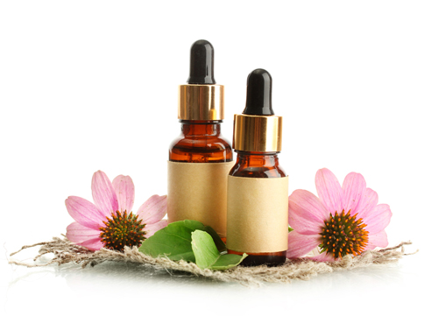
ALTERNATIV BEHANDLING OG ALTERNATIV MEDISIN
For at noe skal godkjennes som legemiddel eller være offentlig godkjent behandling så er det strenge krav til å påvise gjennom vitenskapelig metode at stoffet/behandlingen har en dokumentert gunstig effekt.
For alternativ medisin og alternativ behandling stilles det ingen krav om dokumentert gunstig effekt.
Dette betyr at i det man kan dokumentere at en alternativ medisin eller alternativ behandling har gunstig effekt så blir den et legemiddel/ offentlig godkjent behandling og er ikke lenger alternativ

Slide 15
ALTERNATIV BEHANDLING OG ALTERNATIV MEDISIN
Eksempler:
Akupunktur
Tradisjonell kinesisk medisin
Ayurveda (tradisjonell indisk medisin)
Homeopatisk medisin
Men gjør det noe at noen vil forsøke alternativ medisin eller alternativ behandling?
Ja, dersom man erstatter det vi vet fungerer med alternative medisiner eller alternativ behandling som vi ikke har belegg for å si at fungerer.
Ja, i 2017 brukte Norges befolkning nesten 5milliarder kroner på alternativ medisin og alternativ behandling.

